Slide 1
Desarrollo de Aplicaciones Web
Unidad 6 – Programación web en el servidor

Slide 2
Contenido
Arquitecturas web en el servidor.
Rendimiento, escalabilidad y disponibilidad
Plataformas y tecnologías
Servidores web
Manipulación de los objetos HTTP (requerimiento y respuesta).
Procesamiento de formularios

Slide 3
Arquitecturas web en el servidor.

Slide 4
Arquitectura Web (Servidor)
Configuración
Hardware que se necesita para cada servidor
Sistema operativo que se necesita para cada servidor
Software que se necesita
Valores de configuración para todo el hardware, software y sistemas operativos
Otras relaciones como, por ejemplo, las de repositorios de datos remotos y repositorios de usuarios

Slide 5
Arquitectura

Slide 6
Tipos de servidores

Slide 7
Arquitectura lógica + física

Slide 8
Rendimiento, escalabilidad y disponibilidad

Slide 9
Definición
Calidad del servicio
Rendimiento
Recursos muy solicitados
Clúster de servidores
-Costo
Escalabilidad
+Usuarios, +Requerimientos, +Negocio
Incremento en el número de servidores
Disponibilidad
Funcionando: 24/7

Slide 10
Servidores web

Slide 11
¿Qué es un servidor web?
Programa que contesta y genera la respuesta HTTP a las peticiones de recursos web por parte del cliente
Trabajo básico:
Conexión con el cliente
Recibe mensajes HTTP
Procesa mensajes HTTP
Envía resultados HTTP
Trabajo avanzado
Hilos por conexión
Contenido dinámico
Cacheo

Slide 12
Tipos
Basados en procesos
Procesos sobre el sistema
Conexión = copia de un proceso
E.J.: Apache
+Simple, +Seguro
-Rendimiento
Basados en Hilos
Parecido al anterior
+Rendimiento, +Recursos compartidos
-Seguridad
Basados en sockets
Uso de sockets (canales de comunicación)
+Velocidad
-Está basado en un proceso, un hilo
En Kernel
+Velocidad (intento)
-Sobre el S.O.
Notes:
https://www.ecured.cu/Servidor_Web#Servidores_basados_en_hilos

Slide 13
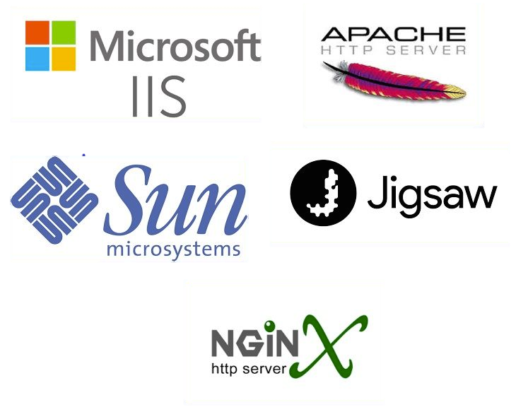
Ejemplos
Microsoft IIS
Servidor Web de alto rendimiento de Microsoft.
Viene incluido con Windows NT / 2000 y 2003
Relativamente fácil administrarlo.
Lighttpd
Gratuito
Con S.O. FreeBSD, y en otros S.O.s
Rápido, seguro y consume mucha menos energía de la CPU
Sun Java System Web Server
Libre pero no de código abierto
Varios lenguajes
Multiplataforma
Escalable
Jigsaw
W3C; Código abierto y libre
Java, PHP y scripts CGI
Ngnix
Ligero
Unix y Windows
Licencia BSD
19% Servidores Web

Slide 14
Plataformas y tecnologías

Slide 15
Plataforma vs Tecnología
Herramientas + funciones + Componentes
= Framework específico
PHP, Java, .NET
Frameworks
PHP, ej:
CodeIgniter, CakePHP, y Zend
You work on a platform. You use a framework.
Plataforma+Framework+ Arquitectura del servidor
Por ejemplo
Plataforma: PHP
Framework: Zend
Fronted: HTML5, ES5 y CSS3
Servidor Web: Apache5

Slide 16
Tecnologías en el servidor
Cambios parciales. AJAX o ReverseAJAX
Autenticación, autorización y sesiones. +Contenido personalizado
Template driven. Contenido repetido generado por plantillas
Generación de dinámica de contenidos. CSS, ES
Objetos HTTP
Formularios [POST]. Transacciones completas
Respuesta. Adaptativa y en función a requerimientos
Comunicación con otros APIs.
Re-uso y persistencia de objetos. ORM
Enrutamiento a recursos

Slide 17
Web Frameworks

Slide 18
Flask
Python
Micro Framework
Minimalista
Pequeños servicios web
Raspberry Pi, Controladores de drones, etc
Características:
Motor de templates: Jinja2
Cookies seguras
Unidad de pruebas incorporada
RESTful

Slide 19
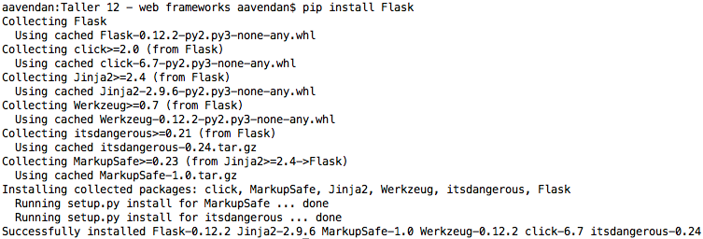
Flask: Instalación
pip install Flask

Slide 20
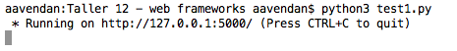
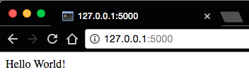
Ejemplo1: aplicación sencilla
from flask import Flask
app = Flask(__name__)
@app.route('/')
def hello_world():
return 'Hello, World!’
if __name__ == '__main__':
app.run(debug=False, port=5000)
test1.py
Notes:
Windows set FLASK_APP
OSX, Linux export FLASK_APP
Revisar el terminal

Slide 21
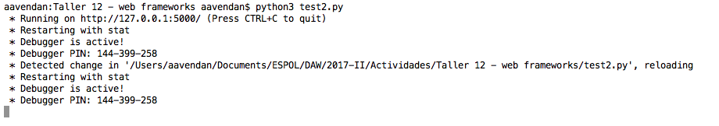
Ejemplo1: modo de depuración
Activa
El depurador
Carga automática
Registra toda la actividad de la aplicación

Slide 22
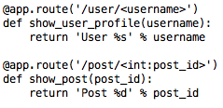
Ejemplo2: Variables y URLs
Las variables se identifican por <variable>
Las variables se pueden convertir con <converter:variable>
Redireccionamiento
Reglas de URLs

Slide 23
Manipulación de los objetos HTTP (requerimiento y respuesta)

Slide 24
HTTP
Modelo Cliente-Servidor
Cliente: Navegador
Servidor: Apache, IIS
Protocolo Requerimiento/Respuesta
Conexión: TCP/IP

Slide 25
Procesamiento de formularios

Slide 26
Formularios
Existen dos métodos HTTP que un cliente puede utilizar para pasar los datos del formulario al servidor: GET y POST.
Action: ¿Quién responde?
POST
Intacta la URL
Parámetros: Cuerpo de la solicitud HTTP
GET
Cambia el URL
Parámetros: ?<cadena_consulta>

Slide 27

Tarea
Ingresar al Sidweb y revisar la sección de Planificación
TIP:
Revisa periodicamante el Sidweb, la sección de Plan de Clase y Trabajos

Slide 28
Referencias
Tipos de servidores Web Proyecto Cherokee: Diseño, implementación y aspectos de rendimiento de servidores Web, Autor: Alvaro López Ortega
Comparativa de los servidores web mas utilizados. (2017). Axarnet. Retrieved 5 July 2017, from https://www.axarnet.es/blog/comparativa-de-los-servidores-web-mas-utilizados/
(2017). Informatica.uv.es. Retrieved 5 July 2017, from http://informatica.uv.es/iiguia/IST/Tema1.pdf
Web application frameworks. (2013). GitHub. Retrieved 5 July 2017, from https://github.com/showcases/web-application-frameworks
What is the difference between a framework, a platform, and a technology? (2015). Quora. Retrieved 5 July 2017, from https://www.quora.com/What-is-the-difference-between-a-framework-a-platform-and-a-technology
Introduction to Server-side Technologies. (2004). Akber Choudhry. Retrieved 10 July 2017, from http://www.akber.com/overview-of-server-side-technologies/
Server-side web frameworks. (2017). Mozilla Developer Network. Retrieved 10 July 2017, from https://developer.mozilla.org/en-US/docs/Learn/Server-side/First_steps/Web_frameworks#Express_(Node.jsJavaScript)

